Slide 1

Дипломный проект курса «Business Intelligence (BI) разработчик»
Автор: Ольга Дрозд
https://by.linkedin.com/in/olga-drozd-3b57161a4
Это изображение, автор: Неизвестный автор, лицензия: CC BY-SA

Slide 2
Содержание проекта
Концептуальное проектирование БД
Логическое проектирование БД
Физическое проектирование БД
Заполнение таблиц тестовыми данными
Тестирование БД
Создание объектов БД
Визуализация данных в Tableau
Создание пакетов ETL
Визуализация данных в Power BI

Slide 3
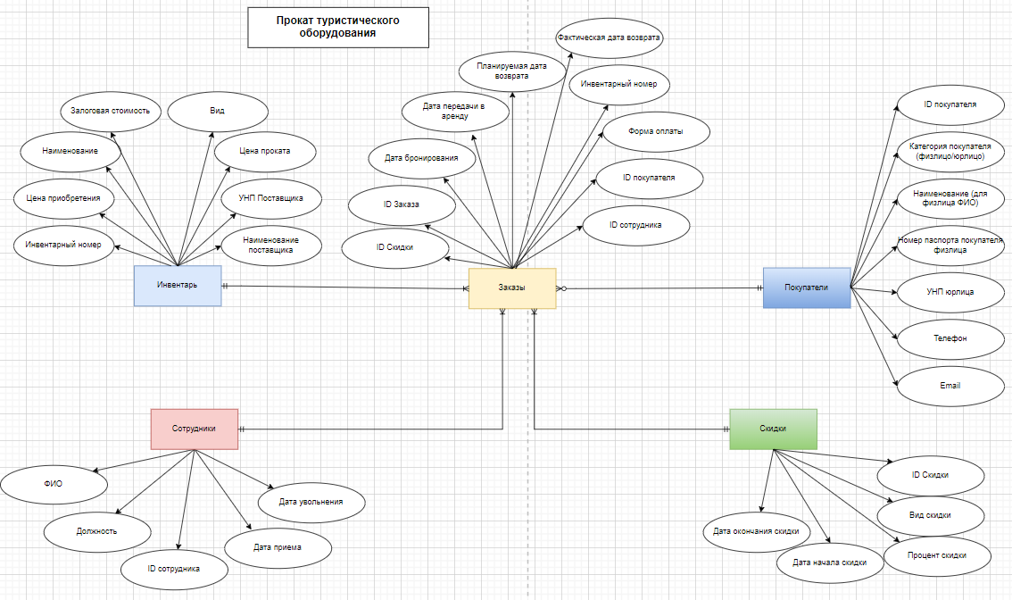
Концептуальное проектирование БД
ER-диаграмма «Сущность-связь» с использованием веб-приложения diagrams.net

Slide 4
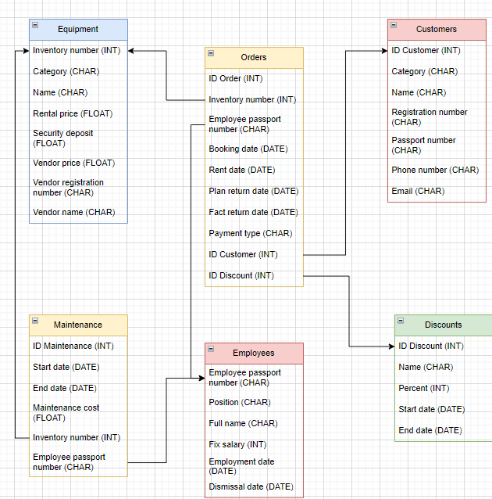
Логическое
проектирование БД
с использованием веб-приложения diagrams.net

Slide 5
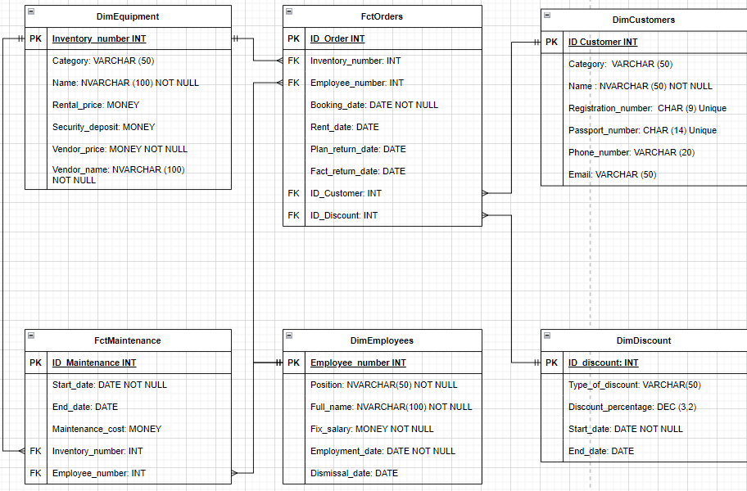
Физическое
проектирование БД
с использованием веб-приложения diagrams.net

Slide 6
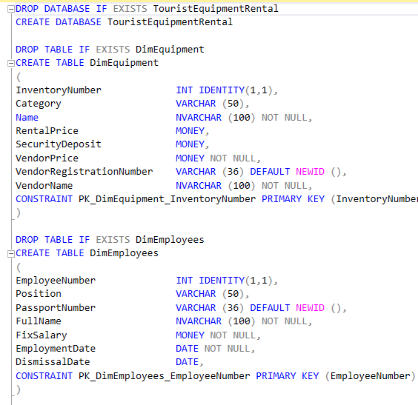
Создание таблиц с использованием MS SQL Server Management Studio (SSMS)
Физическое проектирование

Slide 7
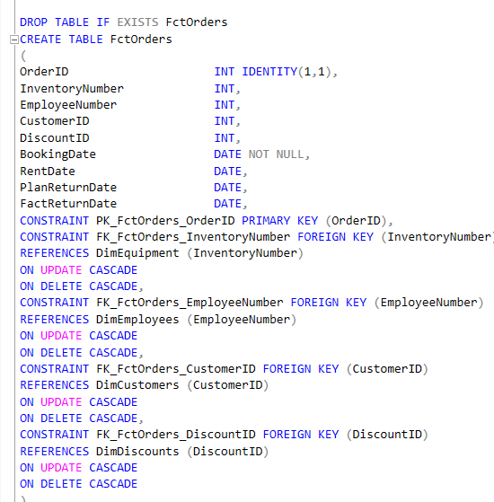
Создание таблиц с использованием MS SQL Server Management Studio (SSMS) Добавление ограничений
Физическое проектирование

Slide 8
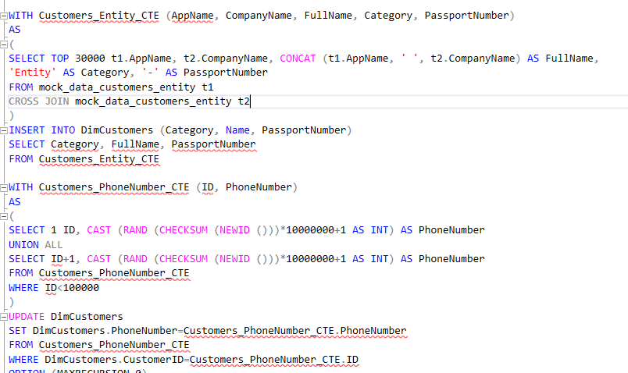
Создание таблиц с использованием MS SQL Server Management Studio (SSMS) Заполнение данными
Физическое проектирование

Slide 9
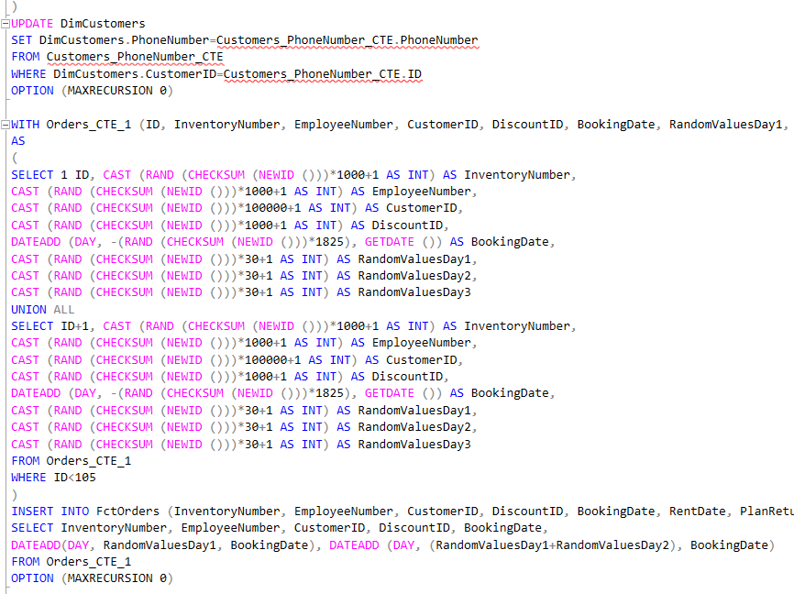
Создание таблиц с использованием MS SQL Server Management Studio (SSMS) Заполнение данными таблицы Customers
Физическое проектирование

Slide 10
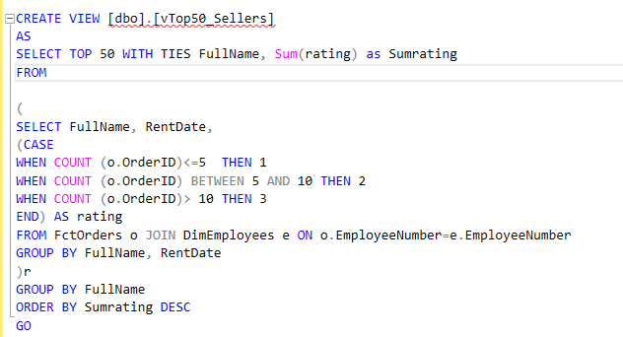
Объект для нахождения общего рейтинга топ 50 продавцов
Создание объектов
Представление (VIEW)

Slide 11
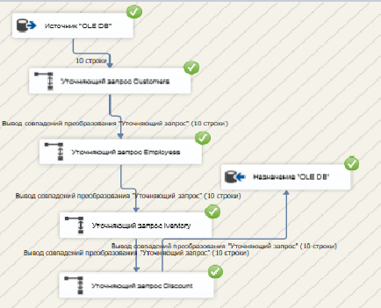
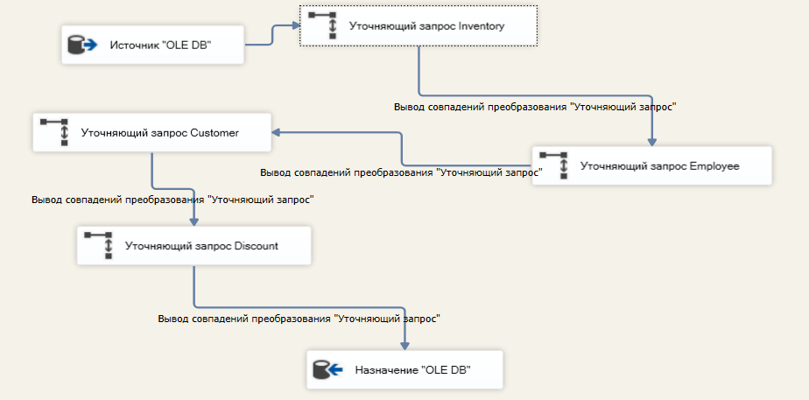
Создание пакетов ETL с использованием MS SQL Server Integration Services (SSIS)

Slide 12
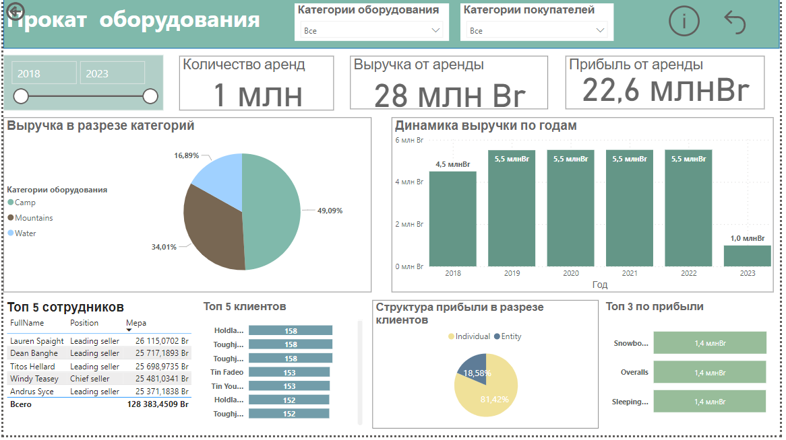
Визуализация данных в Power BI

Slide 13
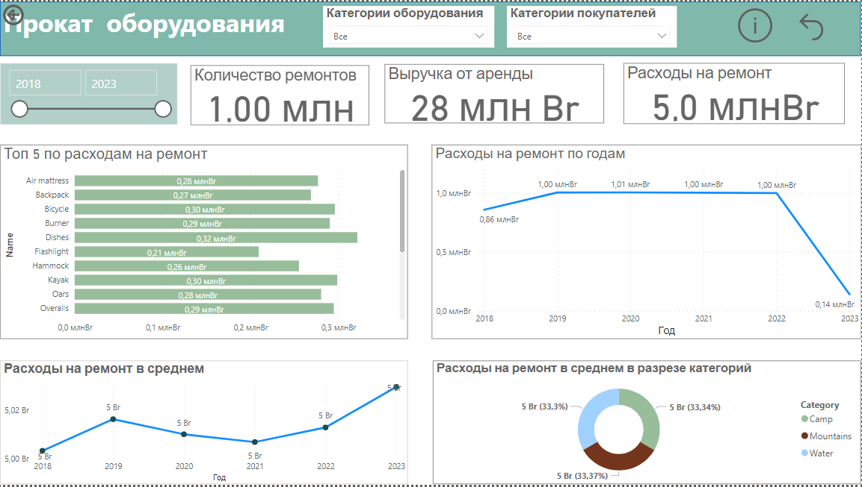
Визуализация данных в Power BI

Slide 14
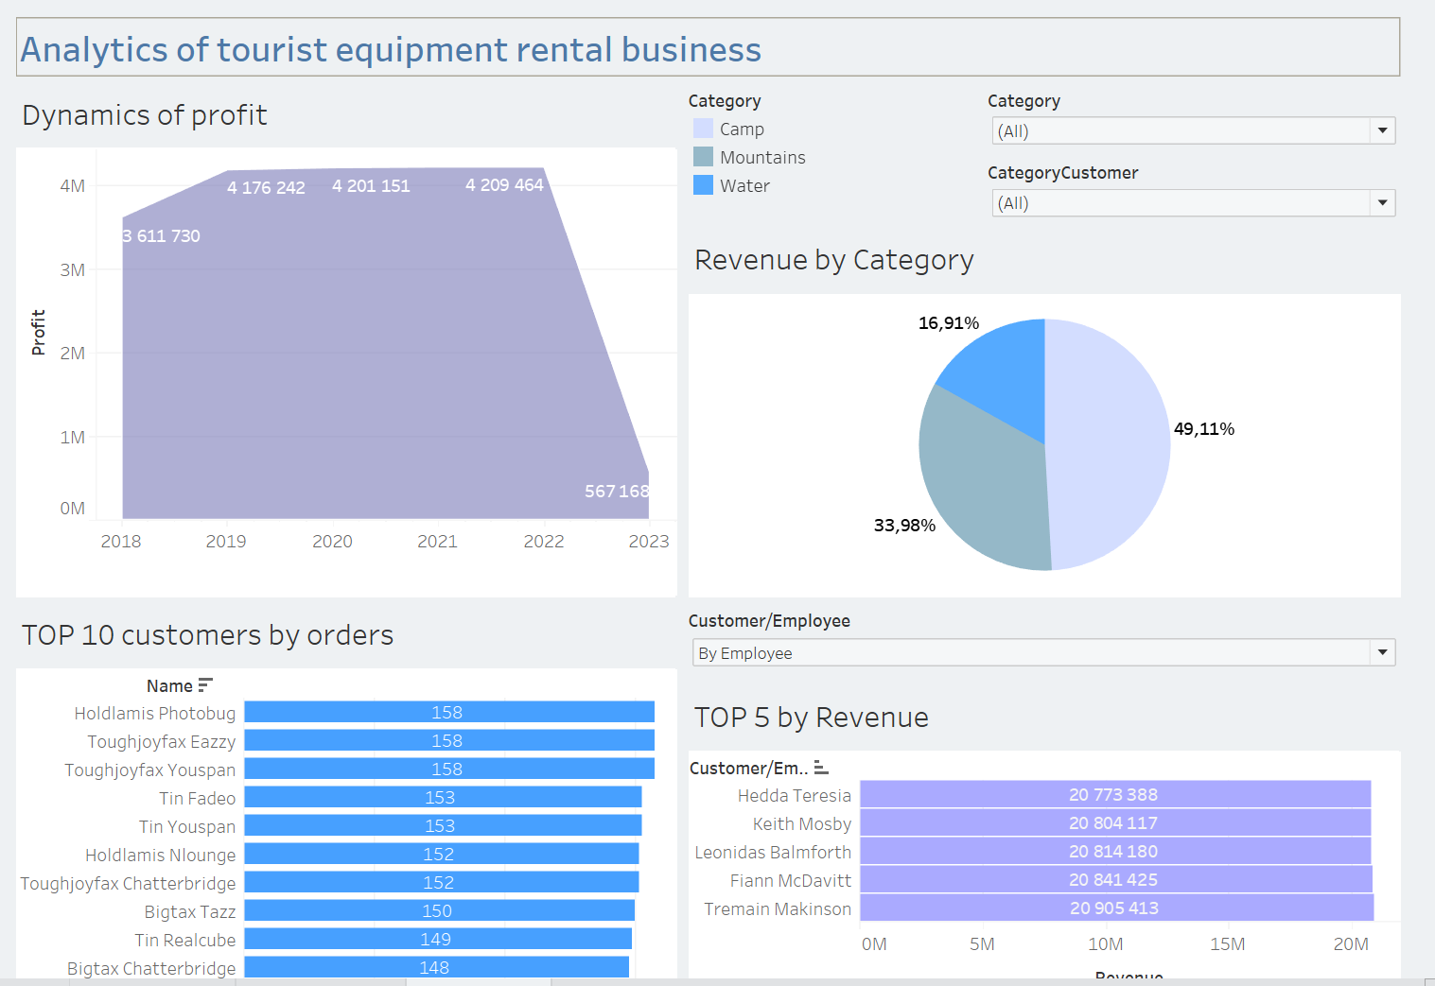
Визуализация данных в Tableau

Slide 15


If you fall asleep now, you will dream. If you study now , you will live your dream. .

